Slide 1
ISLA SALUD
MENVIELLE, Zahira; PIENSO, Matias
Asesores : ABERASTAIN, Laura; BENTIVEGNA, Nicolas; GIANNINI, Ornella; INGENIERO, María Jose; LAZO; Sergio; TAU, Faustino.

Slide 2
ISLA SALUD
ABERASTAIN, Laura; BENTIVEGNA, Nicolas; GIANNINI, Ornella; INGENIERO, María Jose; LAZO; Sergio; MENVIELLE, Zahira; PIENSO, Matias; TAU, Faustino.
1
A causa de la pandemia surgida en el año 2020 por la CoVID-19, el Voluntariado FOLP se vio afectado en relación al desarrollo de las actividades clínicas en terreno pero no así la formación teórica virtual para alumnos y graduados. Es por esto que para el corriente año, el equipo extensionista se encontraba en condiciones para volver al desarrollo de dichas actividades.
En conjunto con la Secretaría de Salud UNLP, el municipio de la ciudad de Berisso, facultades de la UNLP (como Ciencias Médicas, Ciencias Exactas, Ciencias Veterinarias, entre otras) alumnos, graduados y docentes del equipo Voluntariado FOLP; participaron de una jornada de salud integral de dos días de duración en la Isla Paulino, localizada en la ciudad de Berisso.
Allí se trataron diversas problemáticas relacionadas con la salud integral (niños, adolescentes y adultos), con el ambiente y la dificultad geográfica de los isleños para el acceso a la educación terciaria y universitaria.
General
Lograr la cercanía de un sistema de salud integral a la Isla Paulino y sus habitantes.
Específicos
- Detectar las problemáticas en relación con la salud general y el ambiente de la comunidad.
- Detectar los referentes comunitarios y formar futuros agentes multiplicadores de salud.
- Realizar un diagnóstico inicial de la situación bucal general.
- Informar sobre técnicas de cepillado y utilización del hilo dental.
- Brindar atención primaria de la salud mediante técnicas preventivas y curativas mínimamente invasivas.
- Crear espacios de reflexión donde participen todos los actores.
- Realizar actividades de integración interdisciplinaria en conjunto con todas las facultades participantes y el sistema de salud local.

Slide 3
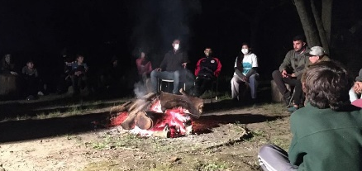
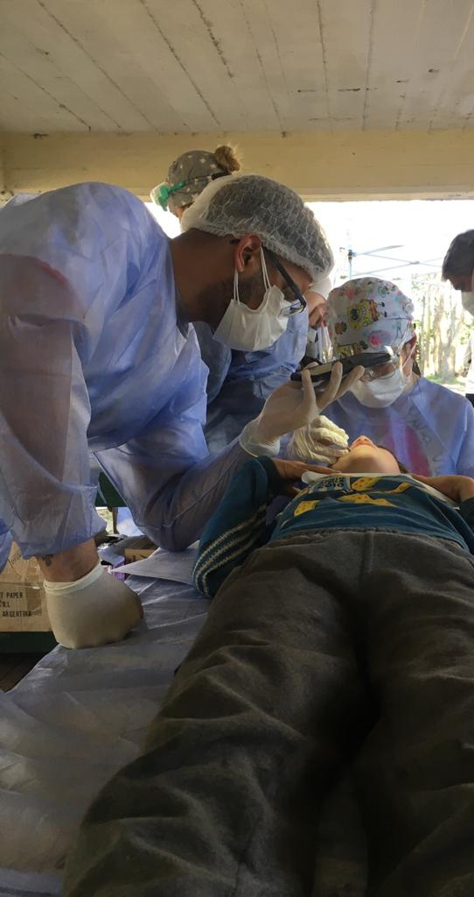
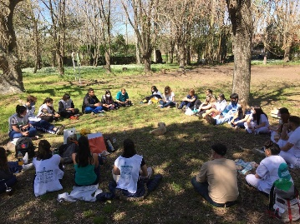
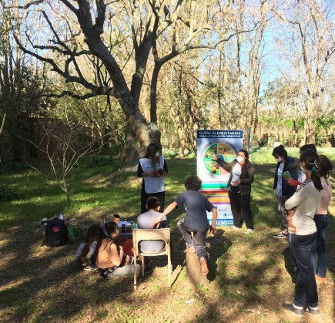
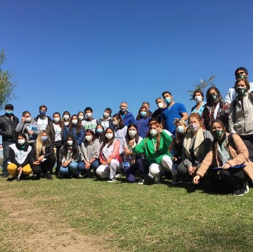
ISLA SALUD
ABERASTAIN, Laura; BENTIVEGNA, Nicolas; GIANNINI, Ornella; INGENIERO, María Jose; LAZO; Sergio; MENVIELLE, Zahira; PIENSO, Matias; TAU, Faustino.
1
En una primera instancia se abordó a la comunidad por medio de encuentros y entrevistas para llegar a un diagnóstico inicial que sirvió como punto de partida para detectar la principales problemáticas que presenta la comunidad de la Isla Paulino.
La segunda etapa fue de instalación del mensaje de salud por medio de charlas informativas a las familias sobre concientización del cuidado de la salud bucal. Así mismo se realizaron actividades de promoción y prevención, atención clínica mediante técnicas mínimamente invasivas y derivación de tratamientos complejos a los centros de salud locales y al hospital universitario de la FOLP-UNLP.
Por últimos se analizaron los resultados de las actividades realizadas en terreno en conjunto con la comunidad a modo reflexivo y participativo entre todos los actores presentes.
La instalación de los equipos extensionistas en la comunidad tuvo como fin poder darle sostenibilidad en el tiempo a las actividades para poder elevar los niveles de salud integral.

Slide 4
ISLA SALUD
ABERASTAIN, Laura; BENTIVEGNA, Nicolas; GIANNINI, Ornella; INGENIEROMaría Jose; LAZO; Sergio; MENVIELLE, Zahira; PIENSO, Matias; TAU, Faustino.
1
Resultados
La comunidad de la Isla Paulino se encontró receptiva a la información y actividades brindadas por los diferentes equipos. Se logró establecer una articulación entre la misma, el sistema de salud local y las facultades convocadas por la Secretaría de Salud UNLP. En ésta primera instancia los resultados fueron alentadores para la continuidad de las actividades en el futuro.
Los alumnos del Voluntariado FOLP pudieron aplicar todo lo aprendido durante las capacitaciones virtuales previamente dictadas por graduados y docentes del equipo extensionista. Así incorporaron nuevas herramientas y estrategias para su futuro profesional con un perfil social consciente de la realidad que nos rodea.
Conclusión
Aunque todavía queda un largo camino por recorrer, ésta jornada de actividades interdisciplinarias fueron el punta pie inicial para la continuación de las mismas a futuro y así lograr la sostenibilidad en el tiempo pudieron elevar los niveles de salud bucal e integral de los habitantes de la Isla Paulino.

